Slide 1
ALTERNATIVE MAP-REDUCE
需求报告修改说明 – V1.01

Slide 2
说清楚我们要干什么
需求报告修改说明
把不详细的细化了
把该明确的说清了

Slide 3
说清楚我们要干什么
我们到底做什么软件？
基于Hadoop平台/Linux
改造 MapReduce
自己写 Job（MapReducer）函数
处理 马上要讲的数据
目的 在于提高性能，制作更好的MapReduce软件

Slide 4
说清楚我们要干什么
我们处理什么数据？
一共两万组
关于计算机参数的
半结构化文本数据

Slide 5
说清楚我们要干什么
我们的目标是什么？
分离出文本中的内存，显卡，和CPU参数
统计准确度，计算速度等作为改进指标
如果有余力，会考虑进行性能排名
最后将处理结果用PHP网站进行可视化

Slide 6
细节综合
加入对比对象YARN
加入对比对象Spark
更新环境为HADOOP2
完善了数据词典
改变了一些语言风格
更新了性能需求

Slide 7
大家都提出很多意见
需求报告修改说明
所有问题全部回复
有毛病的全部修改

Slide 8
大家都提出很多意见
格式问题？
RUCM图例太小 改
用例图局部不规范 改
参考文献没有 改
措辞有问题 改

Slide 9
大家都提出很多意见
内容问题？
性能需求和非性能需求 疑问
功能需求和非功能需求 改
数据和设计的细化 改

Slide 10
细节综合
更多见txt
交付形式不具体
测试环境不具体
RUCM有错误
用例图内容有问题
方案不明确
需求不够细致

Slide 11
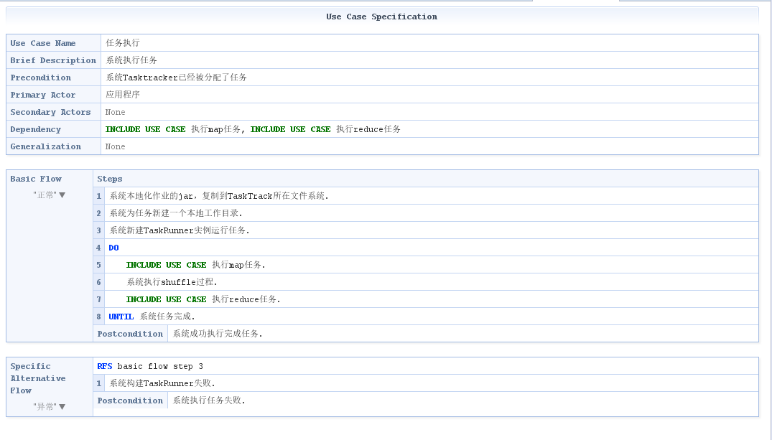
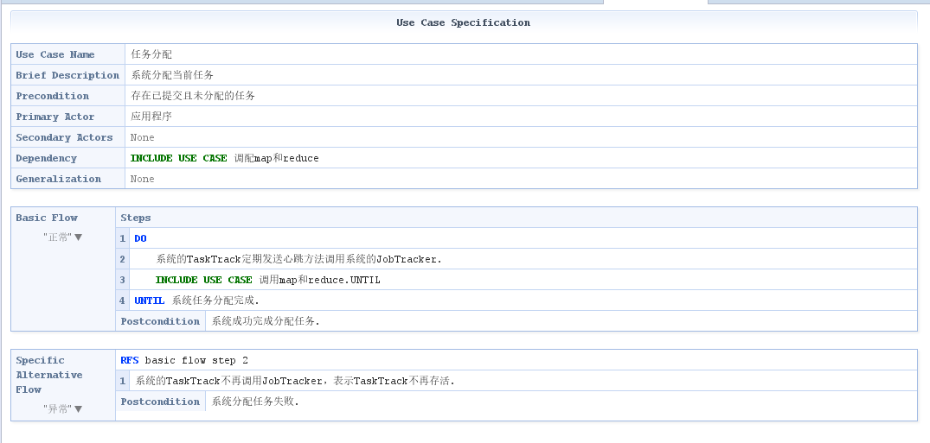
一些疑问
需求报告修改说明
Alternative flow中的step1是“状态”的描述？
Precondition?

Slide 12
关于表格设计
需求报告修改说明

Slide 13
THANKS
需求报告修改说明

